Slide 1
Muster für umweltbewusstes Handeln in technischen Branchen/Berufsfeldern
ECOTRAIN

Slide 2
Lernziele
Am Ende dieses Moduls sollten Sie in der Lage sein:
…die Grundzüge des neuen EU Green Deal zu kennen und zu verstehen
…neue Ansätze und Methoden zur Umsetzung grüner Praktiken in der Berufsbildung anwenden zu können
…Empfehlungen für bestimmte Branchen/Berufsfelder zu kennen

Slide 3
Austausch
Was soll eurer Meinung nach die Politik und die Wirtschaft machen, damit die Welt nachhaltiger wird?

Slide 4
EU Green Deal und Berufsbildung
Was ist der EU Green Deal?
Start im Jahr 2020 durch die Europäische Kommission
Ziel: Die EU soll bis 2050 klimaneutral werden.
Ökobooster – schon gehört?

Slide 5
EU Green Deal und Berufsbildung
Warum ist der EU Green Deal für die Berufsbildung relevant?
200 000 Arbeitsplätze sollen bis 2030 geschaffen werden
Verbesserung der Beschäftigungsfähigkeit
Verbessertes Wissen der zukünftigen Mitarbeiter:innen
Anwendung von Ansätzen im Bereich ökologischer Nachhaltigkeit

Slide 6
Offene Diskussion
Wie gut sind Sie über die Initiativen der Europäischen Union zu ökologischer Nachhaltigkeit informiert?
Glauben Sie, dass diese Initiativen relevant sind?
Können Ihnen diese Initiativen bei Ihrer Arbeit/Ausbildungstätigkeit helfen?

Slide 7
Branchen/Berufsfelder
Glasbautechnik
Elektrotechnik
Fleischverarbeitung
Transportwesen

Slide 8
Elektrotechnik
Empfehlungen
Optimierung des Energieverbrauchs
Nutzung erneuerbarer Energiequellen
Optimierung des Einsatzes von (nachhaltigen) Materialien
für elektronische Geräte

Slide 9
Glasbautechnik Empfehlungen
Verwendung wiederverwendbarer Materialien für die Glasreinigung
Optimierung des Energieverbrauchs
Optimierung des Wasserverbrauchs
Verwendung von Glasresten für Dekorationsartikel in Werkstätten

Slide 10
Transportwesen Empfehlungen
Nutzung von Hybrid-/Elektrofahrzeugen
Verwendung alternativer Kraftstoffe (komprimiertes Erdgas (CNG), Flüssigerdgas (LNG) und Wasserstoff)
Routenplanung und -verwaltung

Slide 11
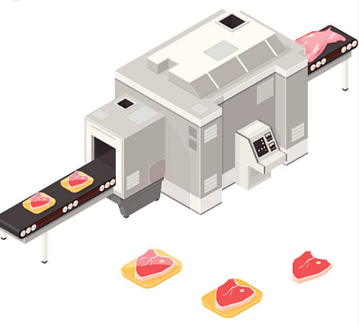
Fleischverarbeitung
Empfehlungen
Grüne, nachhaltige Verpackungen
Nachhaltige Beschaffung
Tierschutz

Slide 12
Allgemeine Empfehlungen zu ökologischer Nachhaltigkeit in der Berufsbildung
Online-Lernen
Erneuerbare Energien
Nachhaltige Materialien
Angebot von Informationen und Kursen über nachhaltige Berufsbildung
Abfalltrennung

Slide 13
Mögliche Auswirkungen? Gruppendiskussion

Slide 14
FEEDBACK

